Slide 1

BÁO CÁO MÔN: ỨNG DỤNG TRÍ TUỆ NHÂN TẠO
Đề tài: Hệ thống quản lý nha khoa có tích hợp AI
Sinh viên thực hiện: Nhóm 1
• Tạ Thị Thúy Quỳnh (Trưởng nhóm)
• Ngô Xuân Minh Hiếu
• Lưu Tuấn Anh

Slide 2
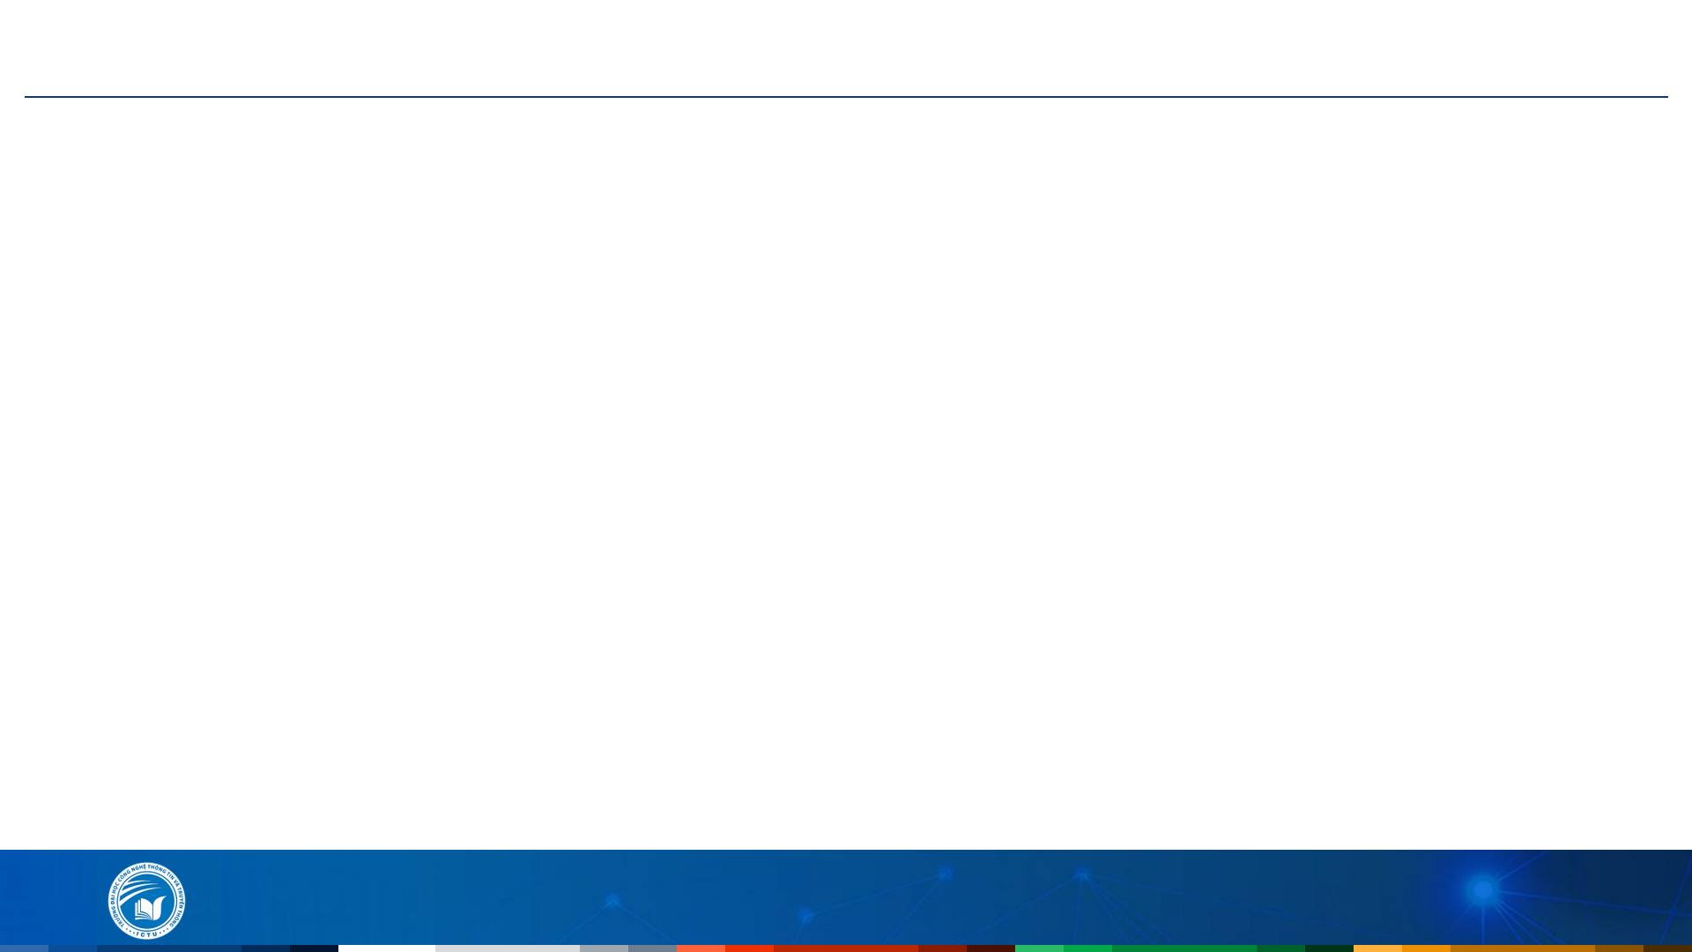
Nội dung chính
1. Tổng quan về công nghệ phần mềm & Trí tuệ nhân tạo (AI)
2. Lập kế hoạch dự án
3. Khảo sát và phân tích yêu cầu
4. Phân tích và thiết kế hệ thống
5. Thiết kế dữ liệu và cài đặt demo
6. Kiểm thử phần mềm & Đánh giá mô hình AI
Môn: Ứng dụng Trí tuệ nhân tạo - Nhóm 1
Hệ thống quản lý nha khoa có tích hợp AI
‹#2›

Slide 3
1. TỔNG QUAN VỀ CÔNG NGHỆ PHẦN MỀM & AI
1.1. Phần mềm (Software): Nền tảng web quản lý phòng khám
1.2. Phần cứng (Hardware): Máy chủ CSDL và thiết bị đầu cuối y tế
1.3. Các mô hình phát triển phần mềm
  a. Mô hình thác nước (Waterfall Model - Áp dụng trong đồ án)
  b. Mô hình mẫu thử (Prototyping Model)
  c. Mô hình phát triển dựa trên thành phần (CBSE)
  d. Mô hình xoắn ốc (Spiral Model)
1.4. Ứng dụng Trí tuệ nhân tạo (AI) trong nha khoa hiện đại
  • Trợ lý AI Chatbot RAG (Retrieval-Augmented Generation) tư vấn 24/7
  • Tự động phân tích triệu chứng và gợi ý chuyên khoa phù hợp
Môn: Ứng dụng Trí tuệ nhân tạo - Nhóm 1
Hệ thống quản lý nha khoa có tích hợp AI
‹#3›

Slide 4
2. LẬP KẾ HOẠCH
2.1. Lý do chọn đề tài
• Nhu cầu chăm sóc răng miệng & thẩm mỹ nụ cười ngày càng tăng cao, nhiều phòng khám nha khoa hiện đại được mở ra.
• Việc quản lý hiện nay chủ yếu thủ công (sổ sách, Excel, tin nhắn) nên dễ sai sót, trùng lịch hẹn bác sĩ và mất nhiều thời gian.
• Khó theo dõi lịch trực của đội ngũ bác sĩ, khó quản lý hồ sơ bệnh án, danh mục dịch vụ và thống kê doanh thu phòng khám.
• Cần xây dựng hệ thống đặt lịch và quản lý phòng khám nha khoa có tích hợp Trí tuệ nhân tạo (AI Assistant) hỗ trợ 24/7.
• Hệ thống giúp tự động hóa quản lý, nâng cao hiệu quả hoạt động, loại bỏ trùng lịch và nâng cao trải nghiệm người bệnh.
Môn: Ứng dụng Trí tuệ nhân tạo - Nhóm 1
Hệ thống quản lý nha khoa có tích hợp AI
‹#4›

Slide 5
2. LẬP KẾ HOẠCH
2.2. Sơ lược về dự án
- Dự án: Hệ thống quản lý nha khoa có tích hợp AI
- Mô hình sử dụng: Mô hình thác nước (Waterfall Model) kết hợp thử nghiệm AI Prompting
- Thời gian: 9 tuần
- Công việc:
• Giai đoạn 1: Thu thập yêu cầu và phân tích đặc tả yêu cầu hệ thống
• Giai đoạn 2: Phân tích, thiết kế hệ thống
• Giai đoạn 3: Cài đặt & tích hợp AI Chatbot RAG Pipeline
• Giai đoạn 4: Kiểm thử và triển khai
- Kinh phí: 75 000 000 (VNĐ)
Môn: Ứng dụng Trí tuệ nhân tạo - Nhóm 1
Hệ thống quản lý nha khoa có tích hợp AI
‹#5›

Slide 6
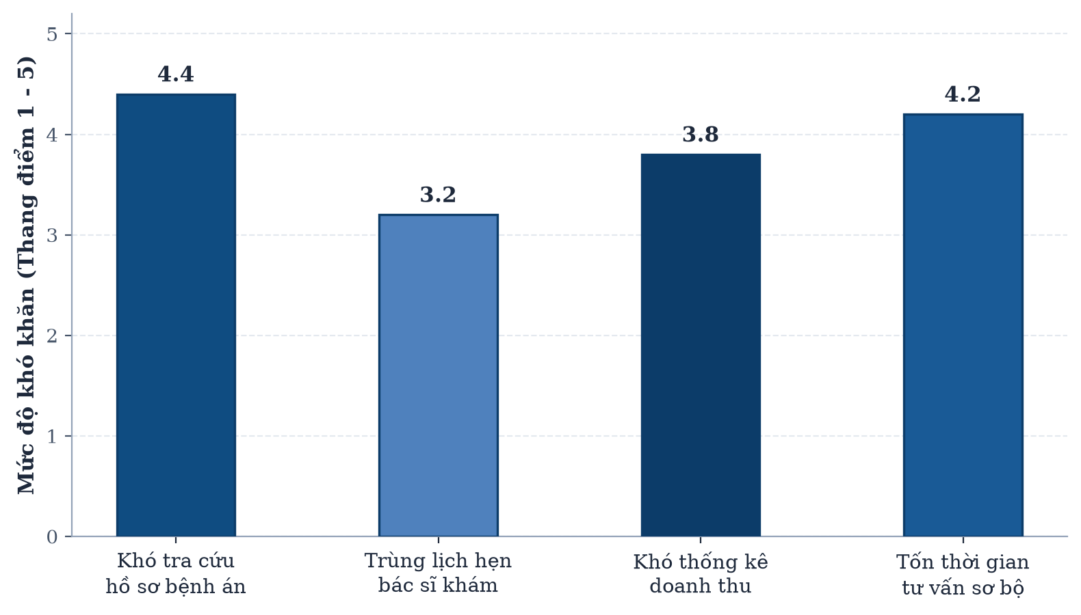
3. KHẢO SÁT VÀ PHÂN TÍCH YÊU CẦU
3.1. Khảo sát
- Qua khảo sát thực tế tại phòng khám nha khoa, nhóm nhận thấy việc quản lý theo phương pháp thủ công còn tồn tại nhiều hạn chế như sau:
Môn: Ứng dụng Trí tuệ nhân tạo - Nhóm 1
Hệ thống quản lý nha khoa có tích hợp AI
‹#6›

Slide 7
3. KHẢO SÁT VÀ PHÂN TÍCH YÊU CẦU
3.2. Nhu cầu người dùng
• Chủ phòng khám: Cần quản lý minh bạch doanh thu, theo dõi số ca khám, hiệu suất bác sĩ và quản trị dịch vụ toàn diện.
• Nhân viên / Bác sĩ: Cần công cụ hỗ trợ tiếp nhận ca khám, duyệt lịch, xem slot theo ngày, thao tác nhanh và giảm sai sót.
• Khách hàng / Bệnh nhân: Cần tiện lợi, chủ động tra cứu bảng giá, chọn bác sĩ, đặt lịch khám 24/7 và được trợ lý AI tư vấn tức thời.
Môn: Ứng dụng Trí tuệ nhân tạo - Nhóm 1
Hệ thống quản lý nha khoa có tích hợp AI
‹#7›

Slide 8
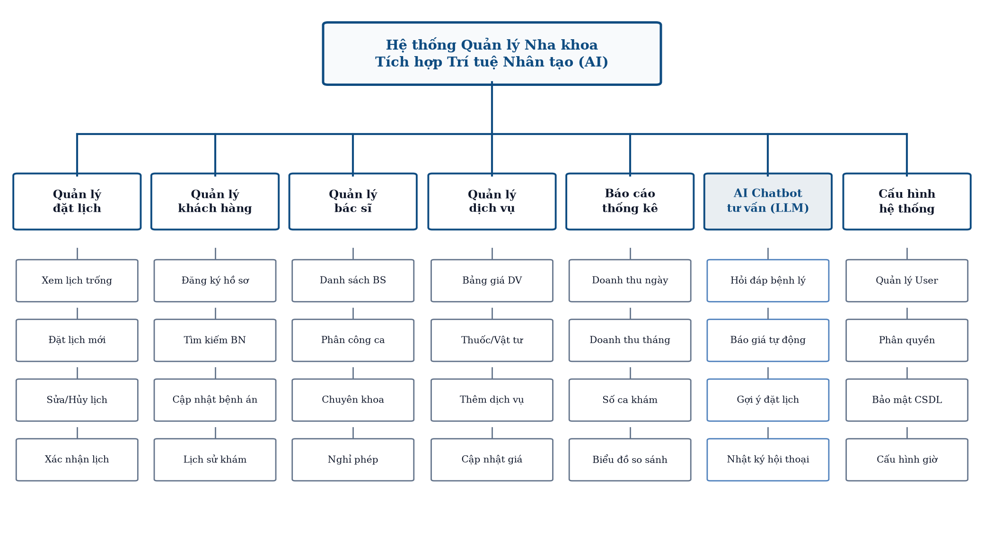
3. KHẢO SÁT VÀ PHÂN TÍCH YÊU CẦU
3.3. Đề xuất hệ thống mới
Yêu cầu chức năng
  • Quản lý dịch vụ nha khoa: thêm, sửa, xóa, tra cứu thông tin & bảng giá.
  • Đặt lịch khám và tra cứu lịch trống theo bác sĩ chuyên khoa.
  • Quản lý danh sách lịch hẹn, duyệt, hủy và cập nhật trạng thái ca khám.
  • Thống kê lượt khám, doanh thu và tích hợp AI Chatbot tư vấn 24/7.
Yêu cầu phi chức năng
  • Hệ thống hoạt động ổn định, chính xác, tính sẵn sàng cao.
  • Xử lý nhanh, phản hồi < 1.5s, AI API < 2s.
  • Bảo mật dữ liệu bệnh nhân, mã hóa mật khẩu Bcrypt.
  • Giao diện dễ sử dụng, thân thiện chuẩn Responsive.
Yêu cầu miền
  • Mỗi bác sĩ có chuyên khoa, ca trực và trạng thái làm việc.
  • Không được đặt trùng một bác sĩ trong cùng khung giờ khám.
  • Bệnh nhân phải nhập đầy đủ họ tên, SĐT khi đặt lịch khám.
Môn: Ứng dụng Trí tuệ nhân tạo - Nhóm 1
Hệ thống quản lý nha khoa có tích hợp AI
‹#8›

Slide 9
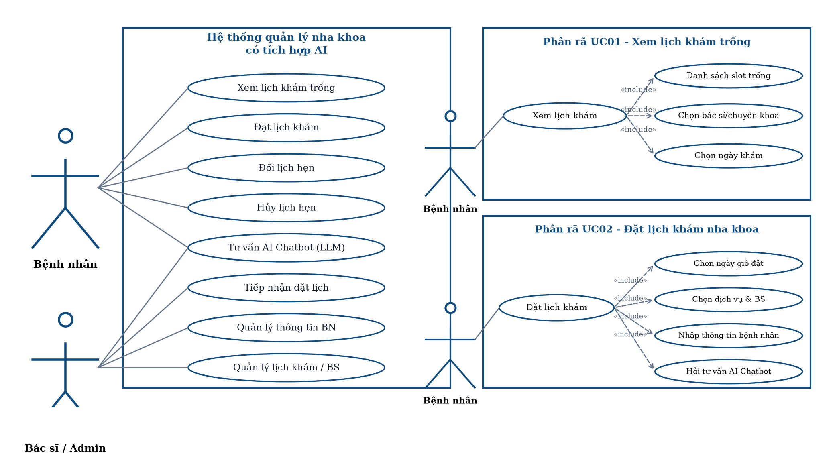
4. PHÂN TÍCH VÀ THIẾT KẾ HỆ THỐNG
4.1. Use case tổng quát & phân rã
Môn: Ứng dụng Trí tuệ nhân tạo - Nhóm 1
Hệ thống quản lý nha khoa có tích hợp AI
‹#9›

Slide 10
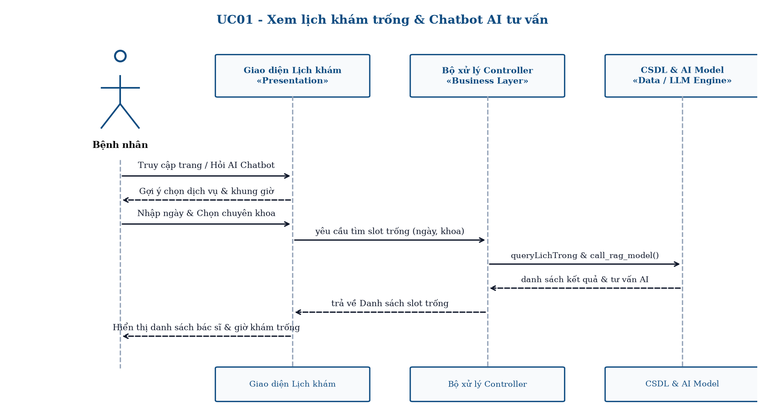
4. PHÂN TÍCH VÀ THIẾT KẾ HỆ THỐNG
4.2. Biểu đồ trình tự
• Xem lịch khám trống & Hỏi đáp AI
Môn: Ứng dụng Trí tuệ nhân tạo - Nhóm 1
Hệ thống quản lý nha khoa có tích hợp AI
‹#10›

Slide 11
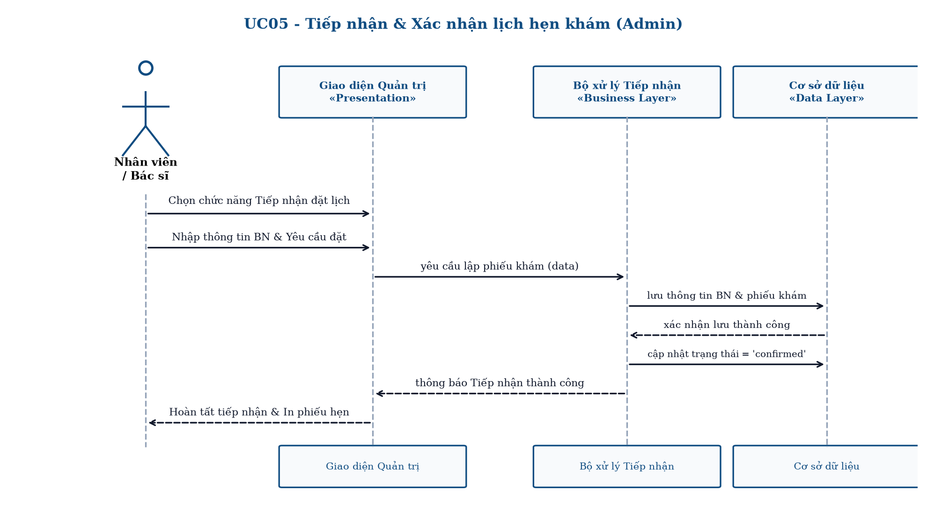
4. PHÂN TÍCH VÀ THIẾT KẾ HỆ THỐNG
• Tiếp nhận đặt lịch
Môn: Ứng dụng Trí tuệ nhân tạo - Nhóm 1
Hệ thống quản lý nha khoa có tích hợp AI
‹#11›

Slide 12
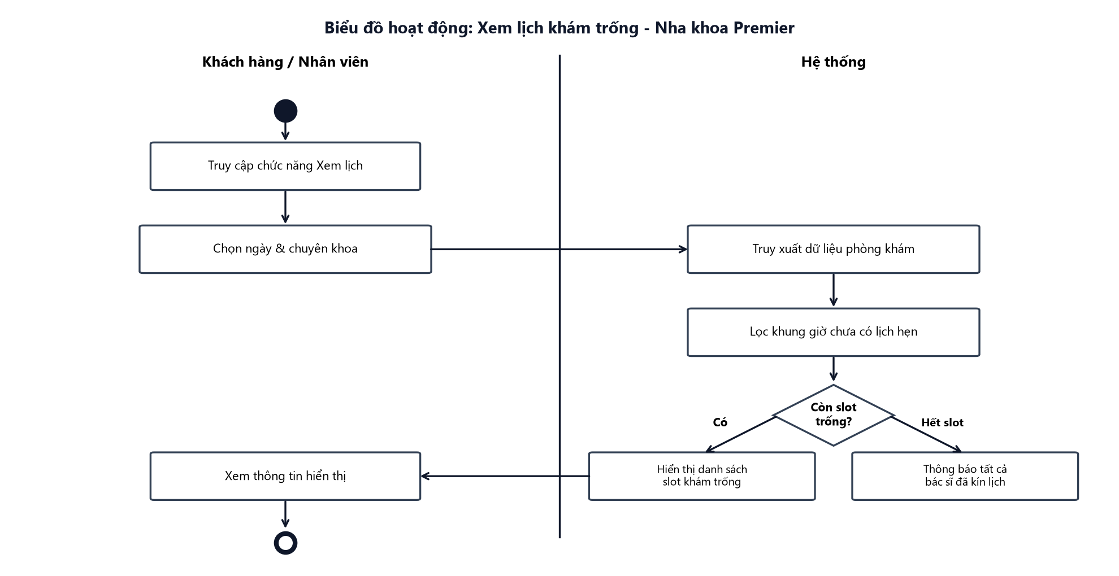
4. PHÂN TÍCH VÀ THIẾT KẾ HỆ THỐNG
4.3. Sơ đồ hoạt động
• Xem lịch khám trống
Môn: Ứng dụng Trí tuệ nhân tạo - Nhóm 1
Hệ thống quản lý nha khoa có tích hợp AI
‹#12›

Slide 13
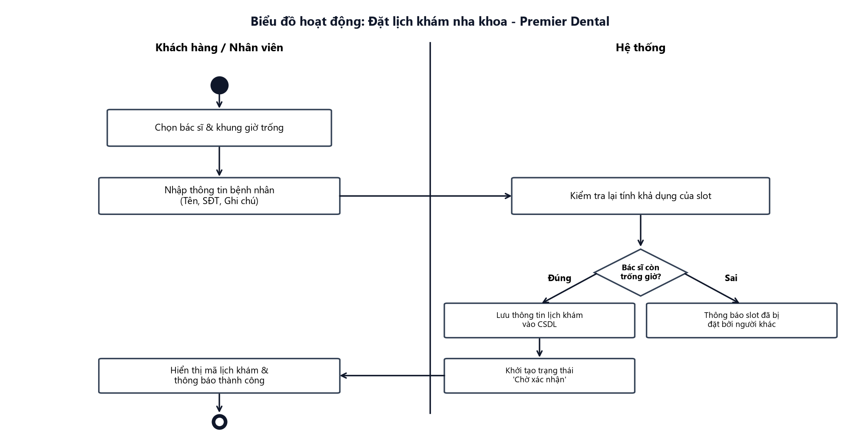
4. PHÂN TÍCH VÀ THIẾT KẾ HỆ THỐNG
• Đặt lịch khám
Môn: Ứng dụng Trí tuệ nhân tạo - Nhóm 1
Hệ thống quản lý nha khoa có tích hợp AI
‹#13›

Slide 14
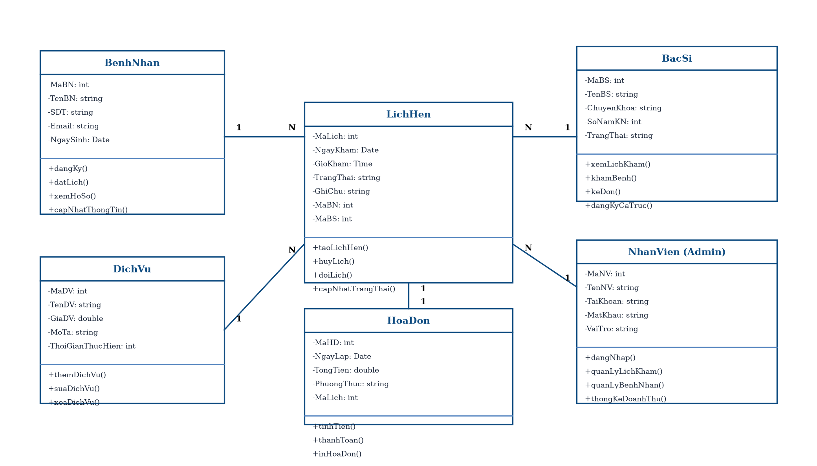
4. PHÂN TÍCH VÀ THIẾT KẾ HỆ THỐNG
4.4. Sơ đồ lớp:
Môn: Ứng dụng Trí tuệ nhân tạo - Nhóm 1
Hệ thống quản lý nha khoa có tích hợp AI
‹#14›

Slide 15
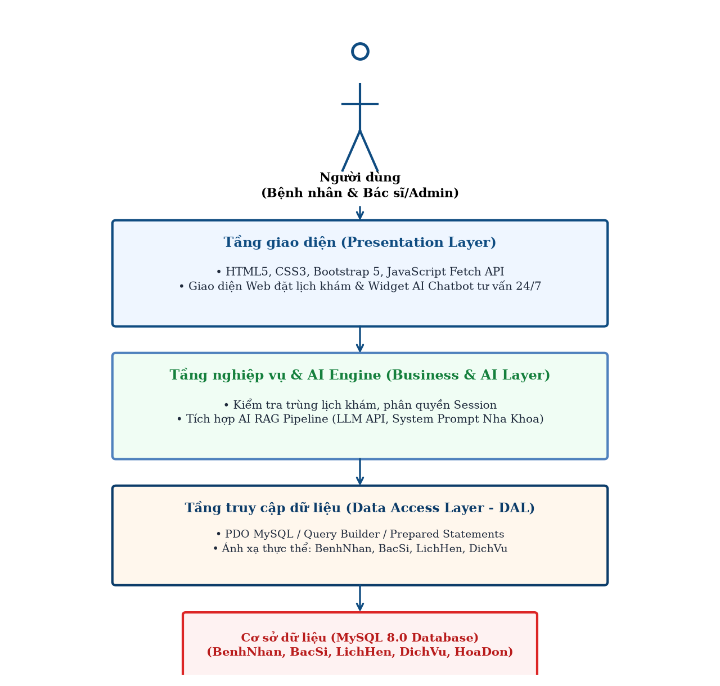
4. PHÂN TÍCH VÀ THIẾT KẾ HỆ THỐNG
4.5. Lựa chọn mô hình kiến trúc
Sử dụng kiến trúc phân tầng tích hợp AI
Môn: Ứng dụng Trí tuệ nhân tạo - Nhóm 1
Hệ thống quản lý nha khoa có tích hợp AI
‹#15›

Slide 16
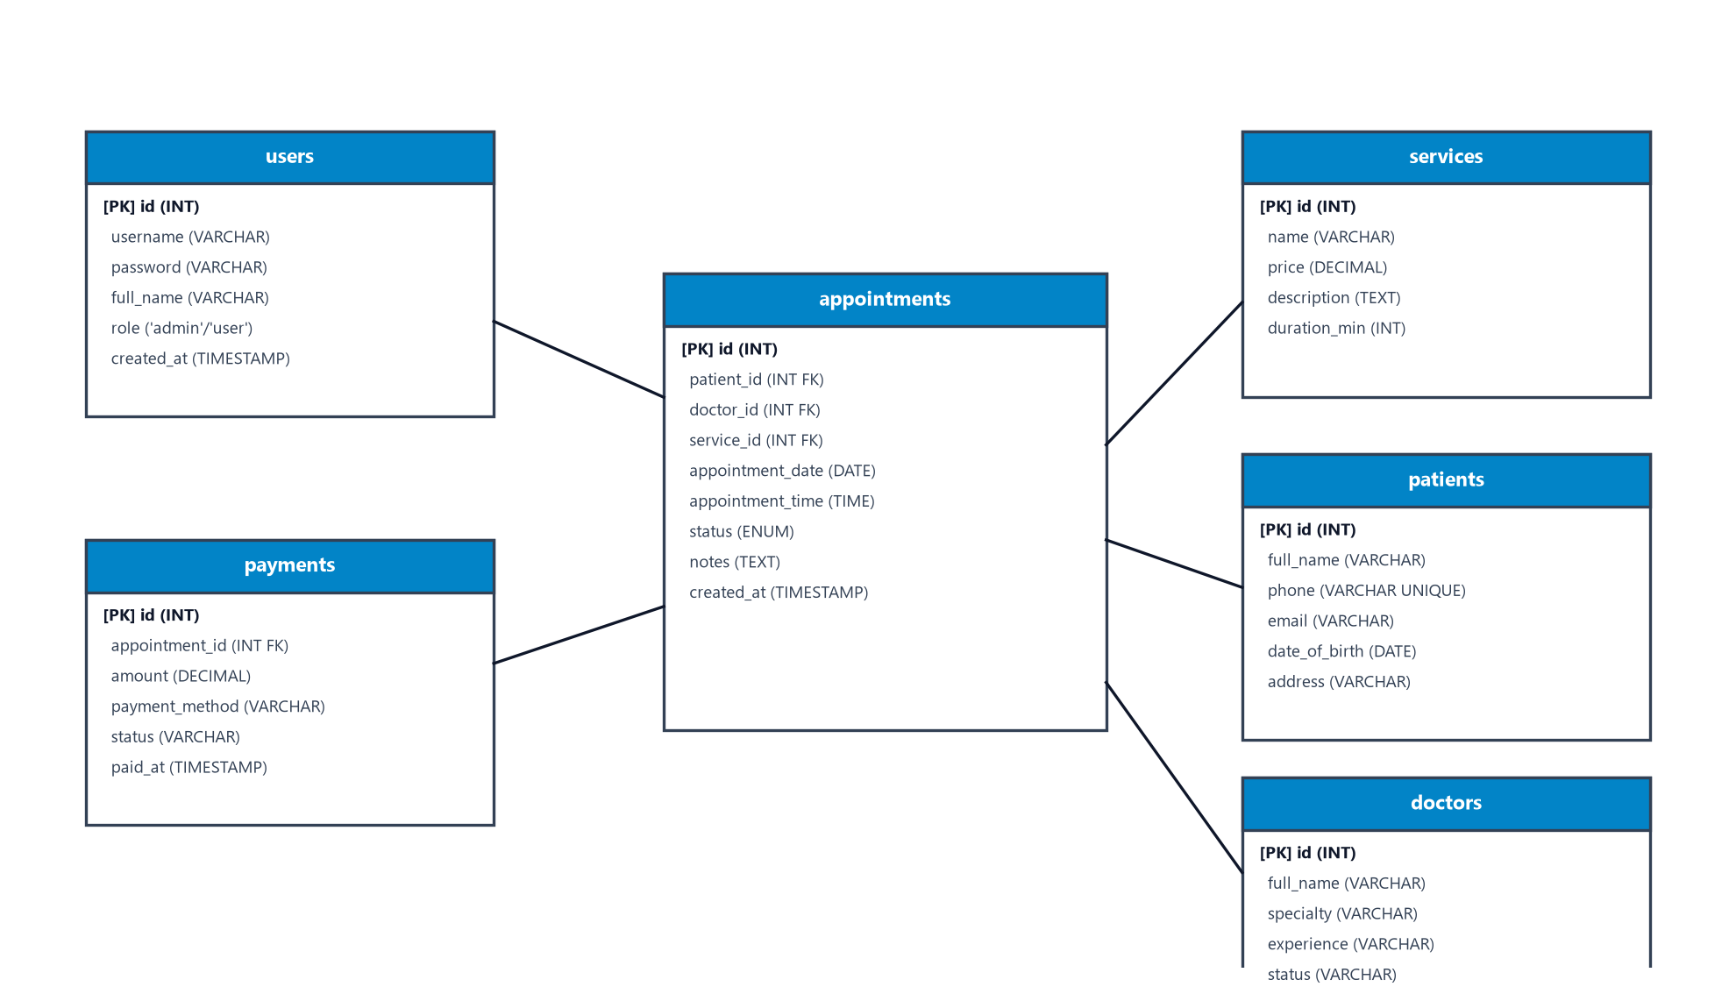
5. THIẾT KẾ CSDL & CÀI ĐẶT DEMO
5.1. Thiết kế cấu trúc cơ sở dữ liệu
Môn: Ứng dụng Trí tuệ nhân tạo - Nhóm 1
Hệ thống quản lý nha khoa có tích hợp AI
‹#16›

Slide 17
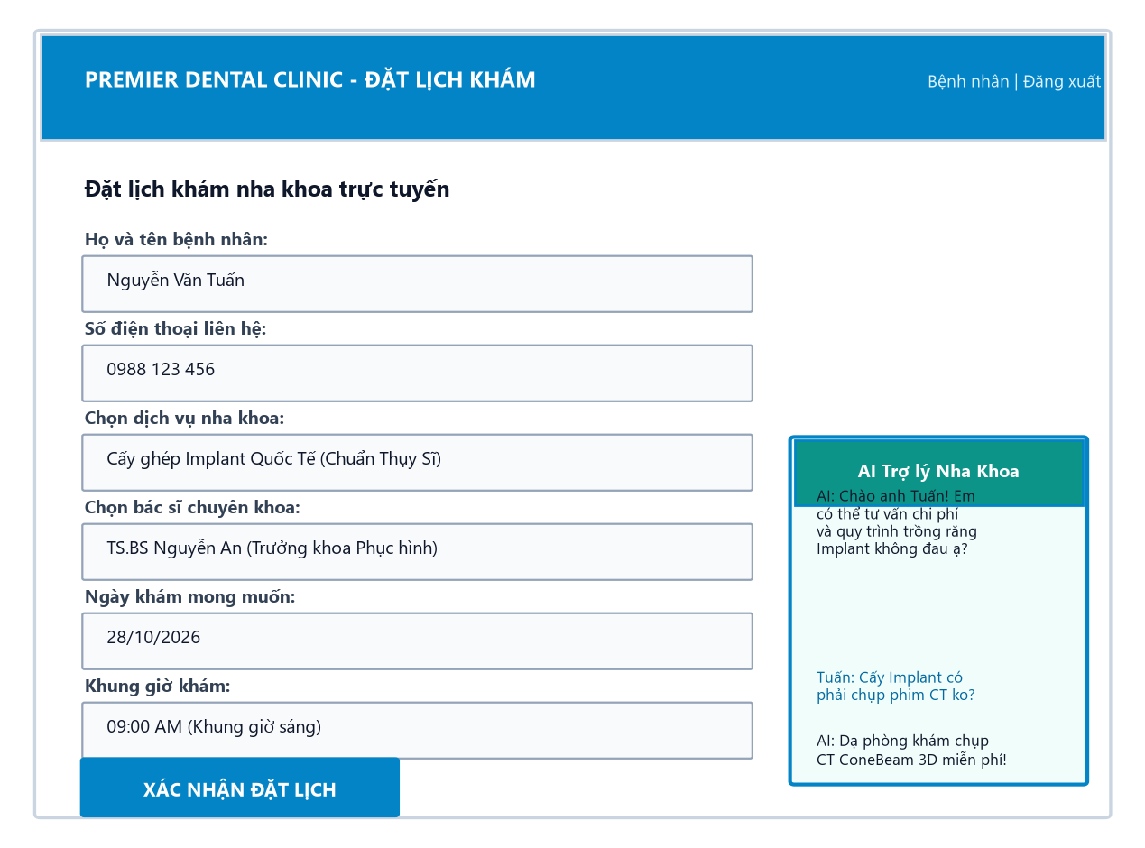
5. THIẾT KẾ CSDL & CÀI ĐẶT DEMO
5.2. Thiết kế giao diện
◦ Một số giao diện demo
Mô tả:
Giao diện: Đặt lịch khám của tôi & AI Chatbot
Dành cho khách hàng thực hiện đặt lịch khám & nhận tư vấn.
Hiển thị:
• Form nhập thông tin bệnh nhân
• Thông tin dịch vụ, bác sĩ chuyên khoa, ngày, giờ khám
• Cửa sổ AI Chatbot tư vấn triệu chứng và chi phí 24/7
Chức năng:
• Nhập họ tên, số điện thoại, chọn dịch vụ...
• Hỏi đáp tự động với AI về phác đồ và chi phí
• Gửi yêu cầu đặt lịch khám
Mục đích: tạo đơn đặt khám nhanh chóng và chính xác, loại bỏ thời gian chờ đợi tại phòng khám.
Môn: Ứng dụng Trí tuệ nhân tạo - Nhóm 1
Hệ thống quản lý nha khoa có tích hợp AI
‹#17›

Slide 18
6. KIỂM THỬ HỆ THỐNG
6.1. Kế hoạch kiểm thử
Các tính năng cần kiểm thử:
  • Tất cả các chức năng của hệ thống phòng khám nha khoa:
  - Đăng nhập & Đăng ký tài khoản
  - Quản lý dịch vụ nha khoa & bảng giá
  - Quản lý đặt lịch khám & Duyệt ca khám ...
  • Giao diện phần mềm & Pipeline Trí tuệ nhân tạo (AI):
  - Hiển thị đúng nội dung chuyên môn nha khoa
  - Khả năng phản hồi thông minh, chính xác của Chatbot AI
  - Dễ sử dụng, thân thiện người dùng trên máy tính & điện thoại ...
Phương pháp kiểm thử
  Phương pháp được lựa chọn: Kiểm thử bằng Bảng quyết định (Decision Table)
Môn: Ứng dụng Trí tuệ nhân tạo - Nhóm 1
Hệ thống quản lý nha khoa có tích hợp AI
‹#18›

Slide 19
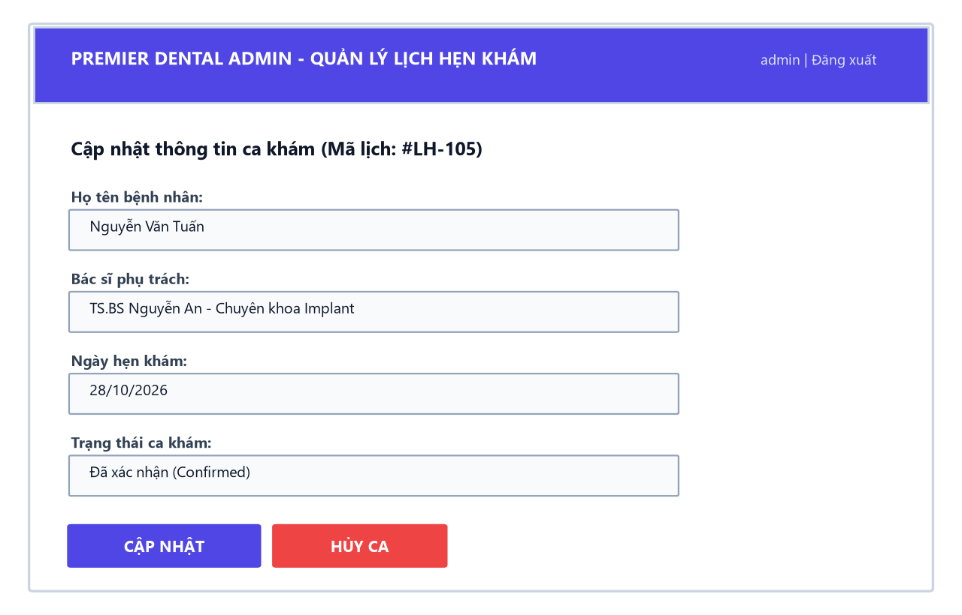
6. KIỂM THỬ HỆ THỐNG
6.2. Test case:
Chức năng: Cập nhật & Duyệt lịch hẹn khám (Admin):
Môn: Ứng dụng Trí tuệ nhân tạo - Nhóm 1
Hệ thống quản lý nha khoa có tích hợp AI
‹#19›

Slide 20
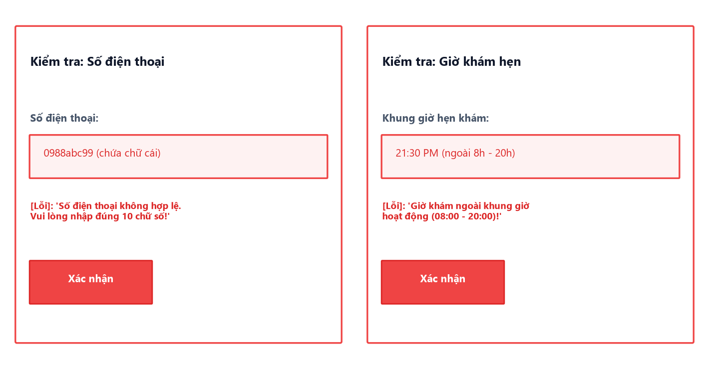
6. KIỂM THỬ HỆ THỐNG
Bảng quyết định:
Điều kiện | TH1 | TH2 | TH3 | TH4 | TH5 | TH6
Nhập họ tên BN | T | T | T | T | F | B
Chọn dịch vụ | T | T | T | B | - | -
Chọn ngày khám | T | T | F | - | - | -
Chọn giờ (8h-20h) | T | T | - | - | - | -
Không trùng lịch | T | F | - | - | - | -
Hành động hệ thống
Đặt lịch thành công | T | F | F | F | F | F
Môn: Ứng dụng Trí tuệ nhân tạo - Nhóm 1
Hệ thống quản lý nha khoa có tích hợp AI
‹#20›

Slide 21
CẢM ƠN THẦY CÔ VÀ CÁC BẠN
ĐÃ LẮNG NGHE!
Đề tài: Hệ thống quản lý nha khoa có tích hợp AI
BÁO CÁO MÔN: ỨNG DỤNG TRÍ TUỆ NHÂN TẠO
Sinh viên thực hiện: Nhóm 1
(Tạ Thị Thúy Quỳnh - Ngô Xuân Minh Hiếu - Lưu Tuấn Anh)

